Slide 1
「ＱＲコード付伝票」 運用事例
株式会社 古川電機製作所
荒木 雅広
Notes:
どんなものを作っているかですが、
その前に 【送る】

Slide 2
当社では、ソフトウェアベンダーテクノア社の、生産管理システム「ＴＥＣＨＳ(テックス)」を導入しております。
カスタマイズをして、生産管理をはじめ受発注管理、販売管理を含めた基幹システムとして運用しております。
協力会社の藤工業所さんをモデルとしてスタートしたのが、
ＱＲコード付の注文書発行です。

Slide 3
テクノアさんにカスタマイズしていただいた、
ＱＲコード付伝票です。
こちらのＱＲコードは当社発注番号のみ、検収用です。

Slide 4


発注～支払フロー
発注側（古川電機）
仕入側（藤工業所さん他）
注文書兼 納品書（控）
ＱＲコード付の当社指定の一品一葉４分割式A4紙伝票
保管
受注処理
基幹システム
資材：発注処理
注文書兼 納品書（控）
納品書兼 請求書
納品書兼 請求書
自動入力
発注
受領書
受領書
現品票
現品票
資材：受入処理
納品書兼 請求書
納品書兼 請求書
出荷処理
受領書
出荷
受領書
保管
現品票
現品票
売上処理
納品書兼 請求書
保管
資材：検収処理
受領印
検収
受領書
受領印
受領書
保管
インターネットバンキング
経理：支払処理
納品書兼 請求書
振込
入金消込
入金

Slide 5
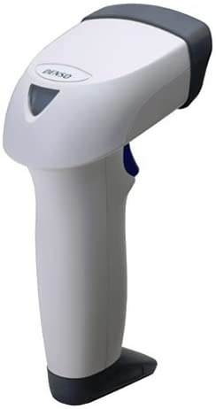
ＱＲコードの読取～エクセル出力
デンソー製の、「USBケーブルで直接ＰＣ接続できるリーダー」を使用しました。
読み取ったデータをリアルタイムで、エクセルに行単位で貼付けができます。
自動改行されるので、次々に読取、貼付けを連続しての処理が可能です。

Slide 6
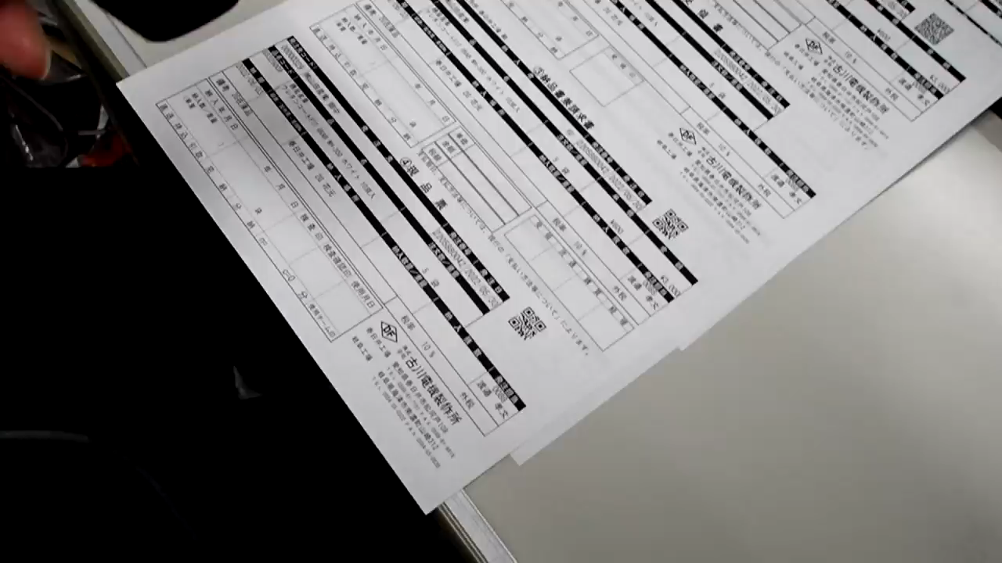

Slide 7
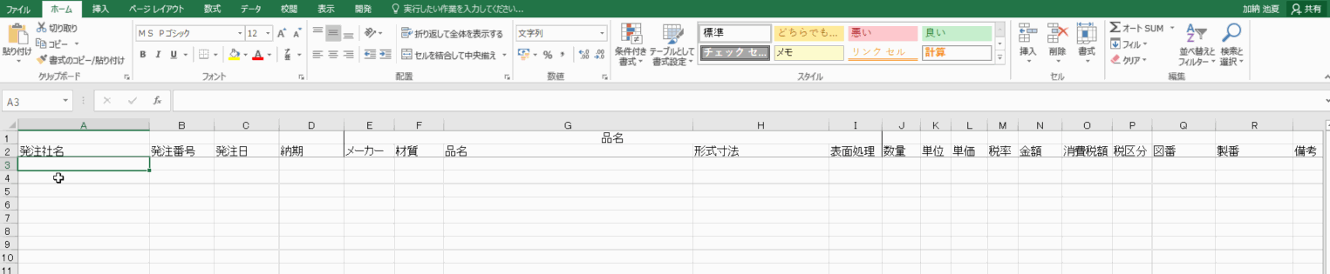
エクセル自動入力の様子

Slide 8
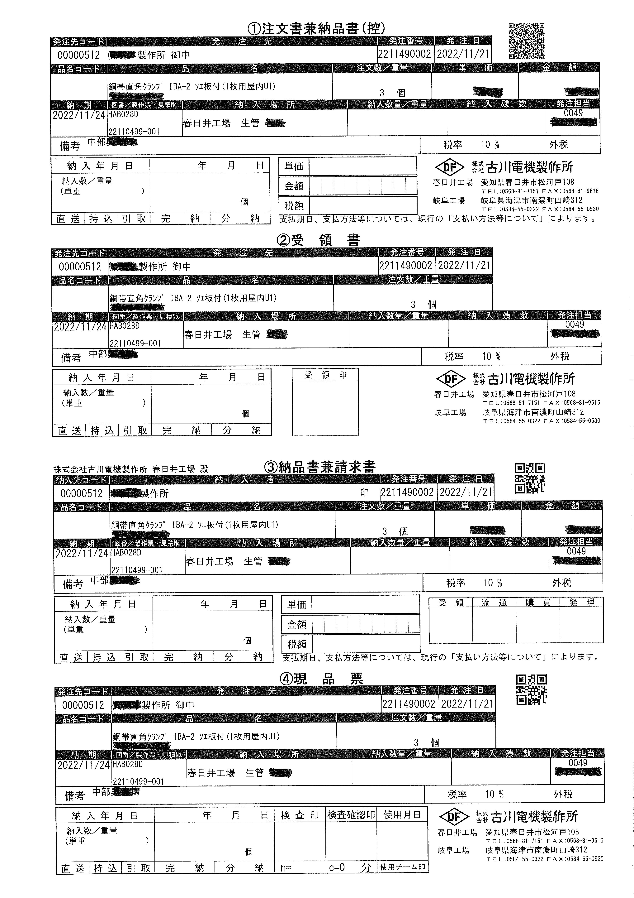
効果
発注側（古川電機）
仕入側
受注～売上計上
ＴＥＣＨＳ
リーダー読取、Excel出力
パソコンとExcelさえあれば、
ほぼ自動で受注入力～受注台帳作成
事務作業時間を劇的に削減！

